Slide 1

Проверка домашнего задания

Slide 2
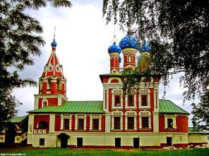
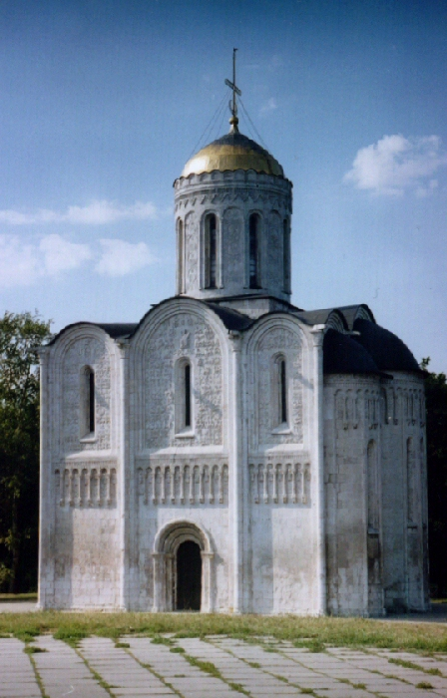
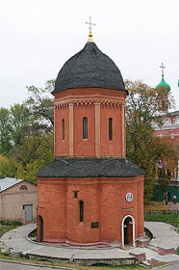
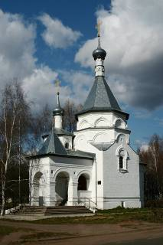
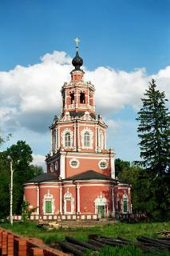
Определите типы русских храмов:
крестово-купольный
храм-корабль
ярусный
церковь-ротонда
шатровый

Slide 3
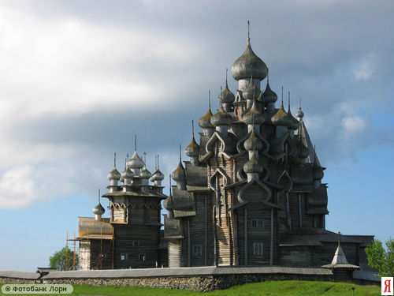
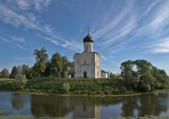
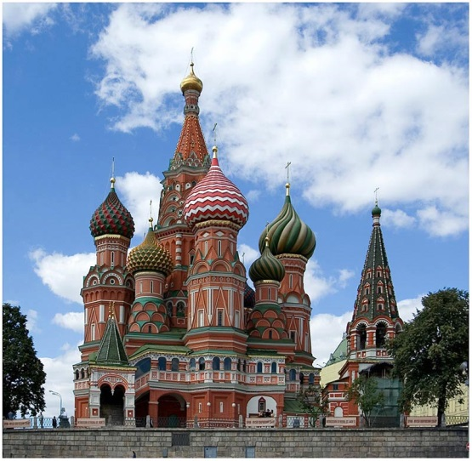
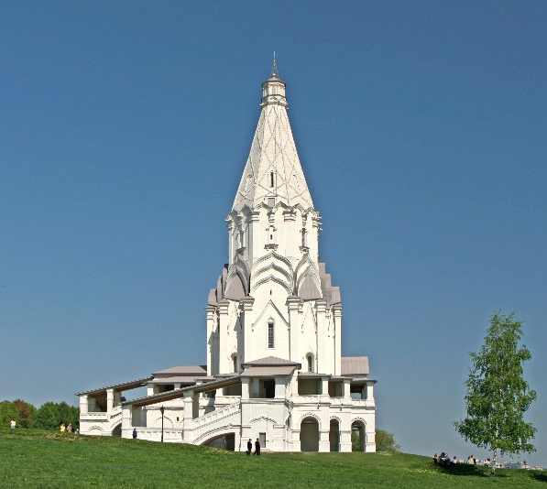
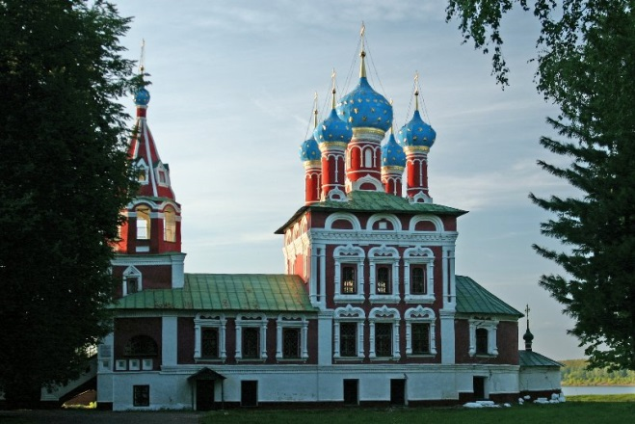
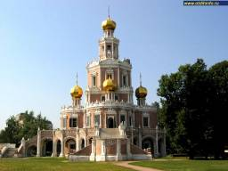
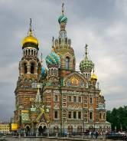
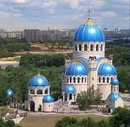
Определите архитектурные шедевры:
1
Храм Покрова на Рву, или собор Василия Блаженного.
2
7
2
Преображенская церковь. Кижи.
3
Церковь Дмитрия на Крови в Угличе.
4
Храм Покрова Пресвятой Богородицы в Филях.
1
5
Церковь Вознесения в Коломенском.
5
Храм Воскресения Христова.
6
Церковь Покрова на Нерли.
7
8
Храм Живоначальной Троицы в Орехово-Борисове.
3
4
6
8

Slide 4
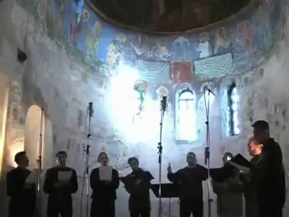

Slide 5
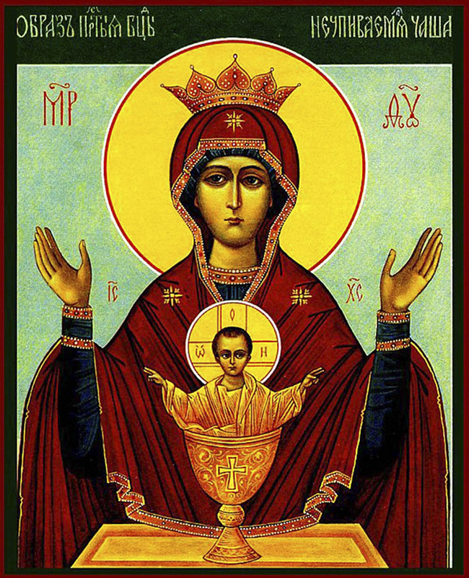
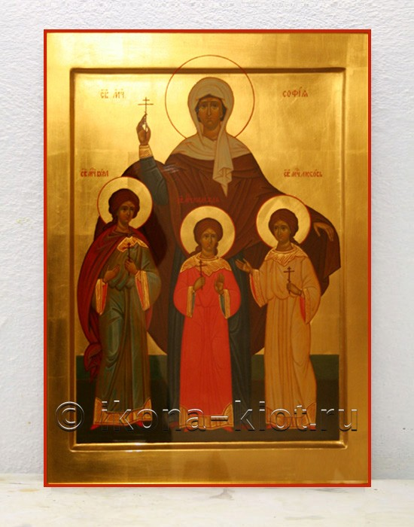

Slide 6
Тема урока:
Древнерусская иконопись – уникальное явление мировой художественной культуры.
Цель урока:
познакомиться с русской иконописью, с самыми известными иконами, и узнать о традициях иконописания на Руси.

Slide 7
Мотивация:
Согласны ли вы, что…
Икона в переводе с греческого – изображение, образ.
Иконы пишутся строго в соответствии с канонами.
Самая первая известная на земле икона – икона Владимирской Божьей Матери.
Традиция иконописания пришла на Русь из Византии.
Знаменщиками называли людей, которые носили иконы.
Поновление – процесс создания новой иконы.
Икону «Троица» написал Дионисий.

Slide 8
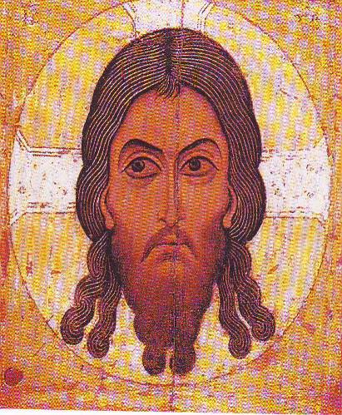
Изучение нового материала:
Это интересно…
Икона от греч. eikon – изображение, образ.
Иконопись вместе с её канонами пришла на Русь из Византии.
На Руси икону писала целая артель, которой руководил один мастер.
Большинство иконописцев были монахами.
Иконы создаются по строгим канонам.
Первой известной иконой принято считать «Спас Нерукотворный»

Slide 9
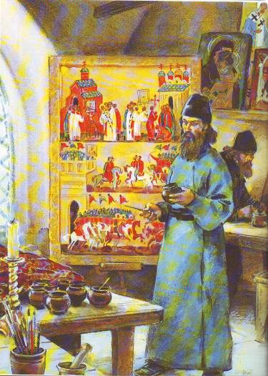
Этапы создания иконы:
Выбор нужной деревянной основы(прямоугольная форма, древесина липы или сосны).
Наклейка на основу паволоки и покрытие её белым грунтом.
Нанесение прорисей – контуров будущего изображения.
Роспись темперными красками.
Покрытие олифой.
Поновление иконы - нанесение поверх старого изображения по тем же или похожим прорисям нового изображения (через 50 – 100 лет).

Slide 10
Словарь
Знаменщики – люди (монахи), которые писали иконы, они как бы знаменовали какая будет создана икона.
Канон – правила, в соответствии с которыми создавались иконы.
Паволока – холст, прикрепляемый к доске, на который накладывался грунт.
Поновление – нанесение нового изображения поверх существующего
Прориси – контуры будущего изображениия, для каждой иконы был свой образец в соответствии с которым она писалась. Подлинники хранились в монастырях.

Slide 11
Мотивация:
Согласны ли вы, что…
Икона в переводе с греческого – изображение, образ.
Иконы пишутся строго в соответствии с канонами.
Самая первая известная на земле икона – икона Владимирской Божьей Матери.
Традиция иконописания пришла на Русь из Византии.
Знаменщиками называли людей, которые носили иконы.
Поновление – процесс создания новой иконы.
Икону «Троица» написал Дионисий.

Slide 12
Домашнее задание
1. Учебник с. 147-151 (читать, пересказывать)
2. На выбор:
  Разгадать кроссворд по теме «Древнерусская иконопись»
  Написать сочинение – рассуждение «Почему искусство древнерусской иконописи является уникальным явлением мировой художественной культуры?»
  Подготовить презентацию «Иконостас»

Slide 13
Закончите фразу
1. сегодня я узнал…
2. было интересно…
3. было трудно…
4. я выполнял задания…
5. я понял, что…
6. теперь я могу…
7. я почувствовал, что…
8. я приобрел…
9. я научился…
10. у меня получилось …
11. я смог…
12. я попробую…
13. меня удивило…
14. урок дал мне для жизни…
15. мне захотелось…

Slide 14
Спасибо за урок!

